Slide 1

贪心
注意：请大家关闭自己的麦克风和摄像头
高老师算法竞赛训练营

Slide 2
什么是贪心算法
贪心算法是从问题的初始状态出发，通过若干次的贪心选择而得到的最优解（或较优解）的一种求解问题策略，即贪心策略。
每一步所做出的是在某种意义下的局部最优解或较优解。
贪心算法不是对所有问题都能得到整体最优解。
优点：速度快！缺点：大部分问题只能得到整体较优解。
贪心算法的正确性需要严格的证明。
贪心算法没有固定的算法框架，关键是贪心策略的设计。
贪心策略需要满足无后效性，求解的问题需要满足最优子结构。

Slide 3

最优路径选择
在一个 $N∗M$ 的方格阵中，每一格子赋予一个数（即权值），每次移动时只能向上或向右。找出一条从左下角到右上角的路径，使得经过的格子的权值和最大。
贪心策略：每一步都走上方和右方权值较大的那个。
2 | 10 | 6
1 | 3 | 4
3 | 4 | 6
1 | 2 | 10

Slide 4

最优装载问题
给 $n$ 个物体，第 $i$ 个物体重量为 $w_{i}$，选择尽量多的物体，使得总重量不超过 $C$。
贪心策略：重量从小到大依次选择。

Slide 5
贪心算法的基本思路
从问题的某一个初始解出发一步一步地进行，根据某个贪心策略，每一步都要确保能获得局部最优解，从而最终得到整体最优解。
过程：
1、建立数学模型来描述问题
2、把求解的问题分成若干个子问题
3、对每一个子问题求解，得到子问题的局部最优解
4、把子问题的局部最优解合成原来问题的一个解

Slide 6
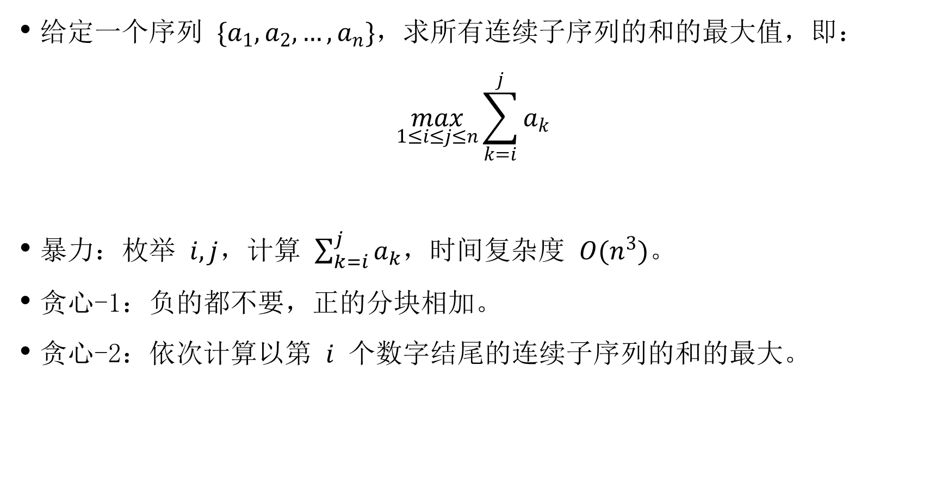
求连续子序列的最大和
给定一个序列 $\{a_{1},a_{2},…,a_{n}\}$，求所有连续子序列的和的最大值，即：
$$\max_{1≤i≤j≤n}{\sum_{k=i}^{j}{a_{k}}}$$
暴力：枚举 $i,j$，计算 $\sum_{k=i}^{j}{a_{k}}$，时间复杂度 $O(n^{3})$。
贪心-1：负的都不要，正的分块相加。
贪心-2：依次计算以第 $i$ 个数字结尾的连续子序列的和的最大。

Slide 7
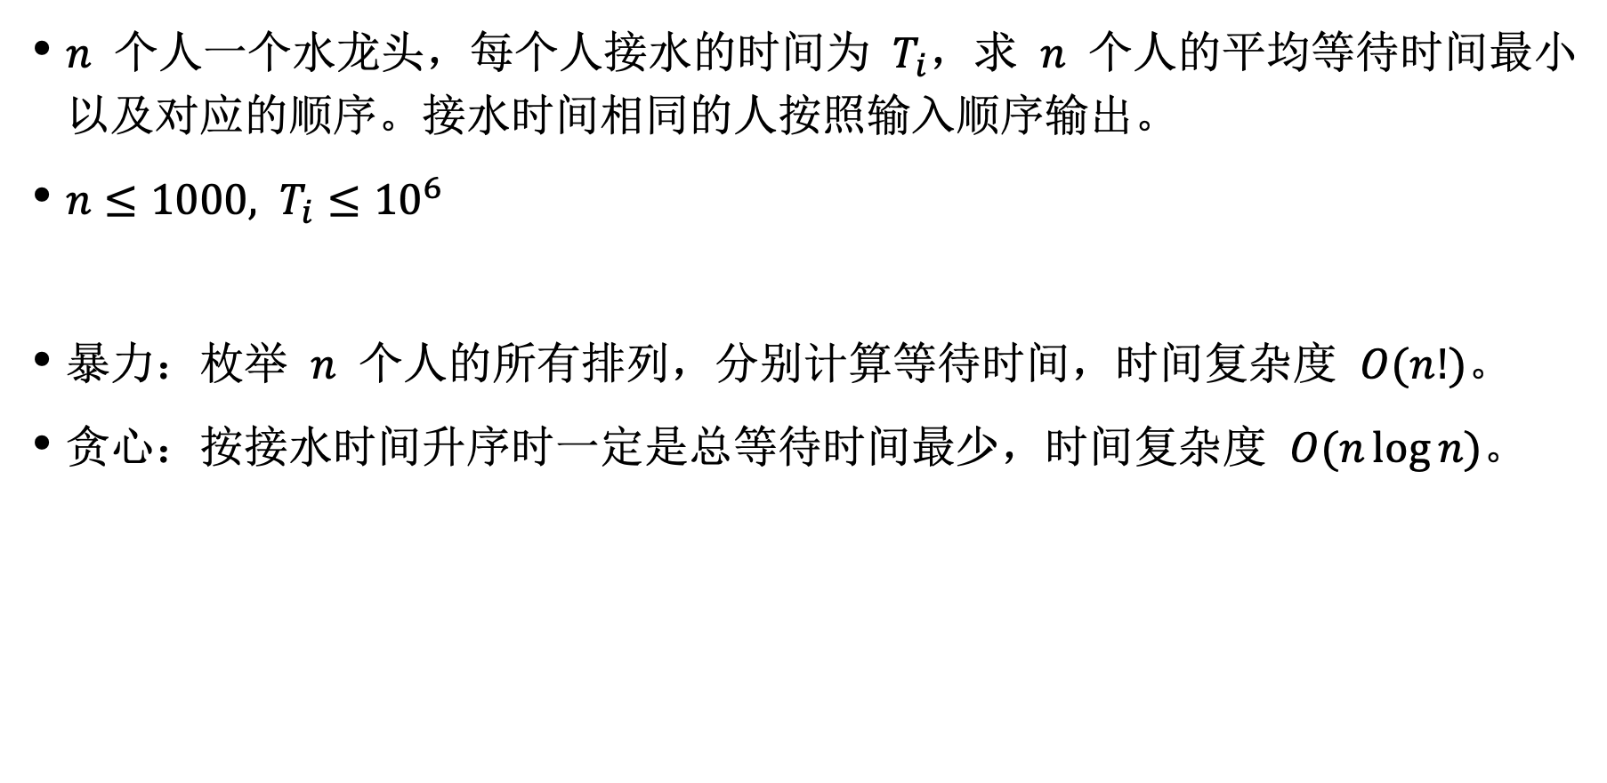
排队接水
$n$ 个人一个水龙头，每个人接水的时间为 $T_{i}$，求 $n$ 个人的平均等待时间最小以及对应的顺序。接水时间相同的人按照输入顺序输出。
$n≤1000, T_{i}≤{10}^{6}$
暴力：枚举 $n$ 个人的所有排列，分别计算等待时间，时间复杂度 $O(n!)$。
贪心：按接水时间升序时一定是总等待时间最少，时间复杂度 $O(n\log{n})$。

Slide 8
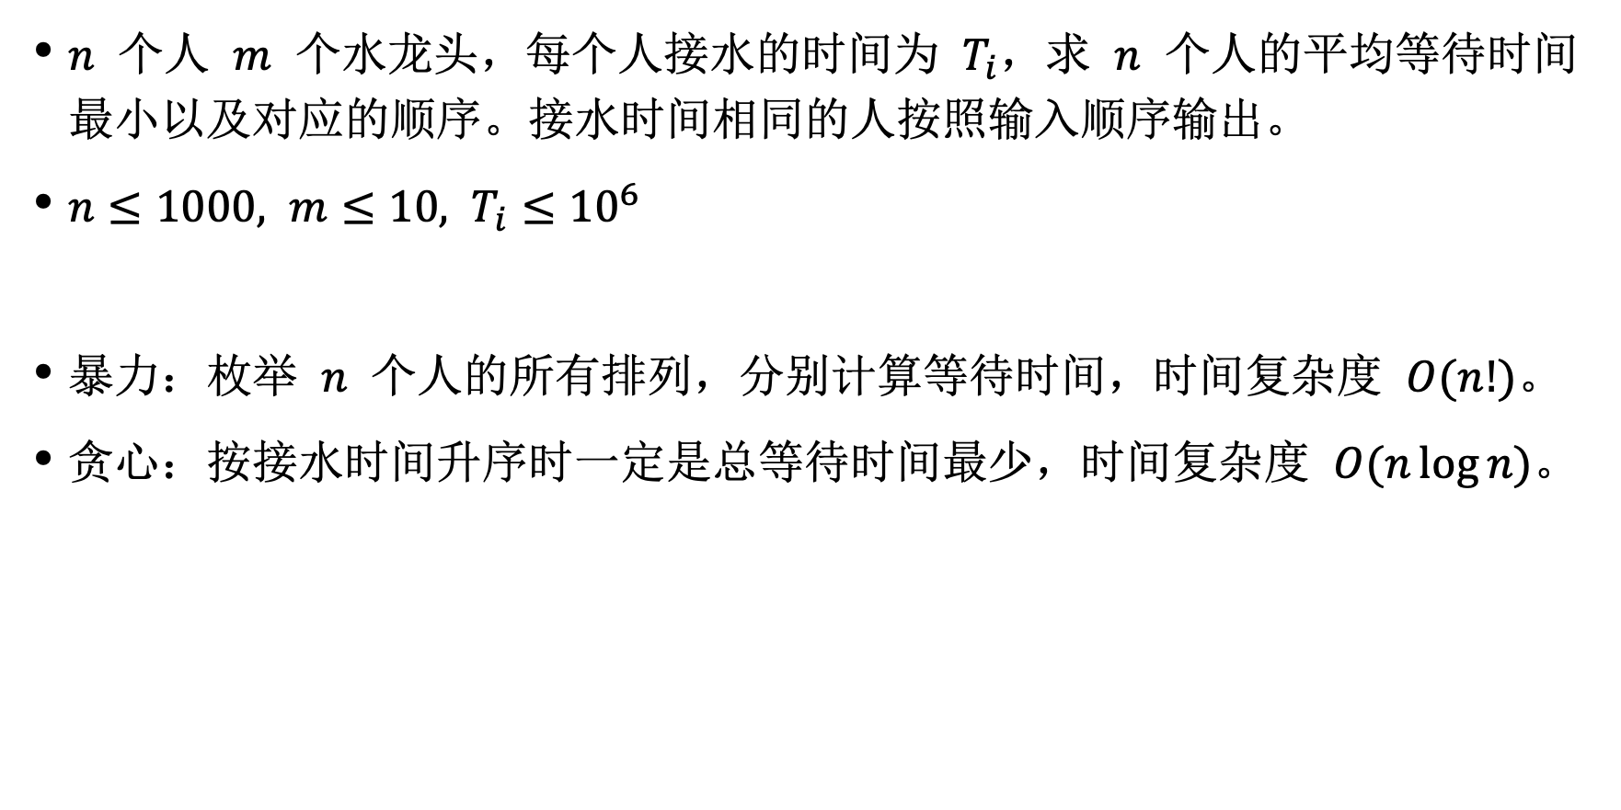
排队接水
$n$ 个人 $m$ 个水龙头，每个人接水的时间为 $T_{i}$，求 $n$ 个人的平均等待时间最小以及对应的顺序。接水时间相同的人按照输入顺序输出。
$n≤1000, m≤10, T_{i}≤{10}^{6}$
暴力：枚举 $n$ 个人的所有排列，分别计算等待时间，时间复杂度 $O(n!)$。
贪心：按接水时间升序时一定是总等待时间最少，时间复杂度 $O(n\log{n})$。

Slide 9
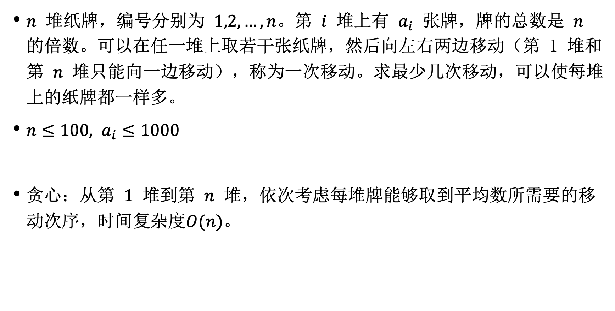
均分纸牌
$n$ 堆纸牌，编号分别为 $1,2,…,n$。第 $i$ 堆上有 $a_{i}$ 张牌，牌的总数是 $n$ 的倍数。可以在任一堆上取若干张纸牌，然后向左右两边移动（第 1 堆和第 $n$ 堆只能向一边移动），称为一次移动。求最少几次移动，可以使每堆上的纸牌都一样多。
$n≤100, a_{i}≤1000$
贪心：从第 $1$ 堆到第 $n$ 堆，依次考虑每堆牌能够取到平均数所需要的移动次序，时间复杂度$O(n)$。

Slide 10
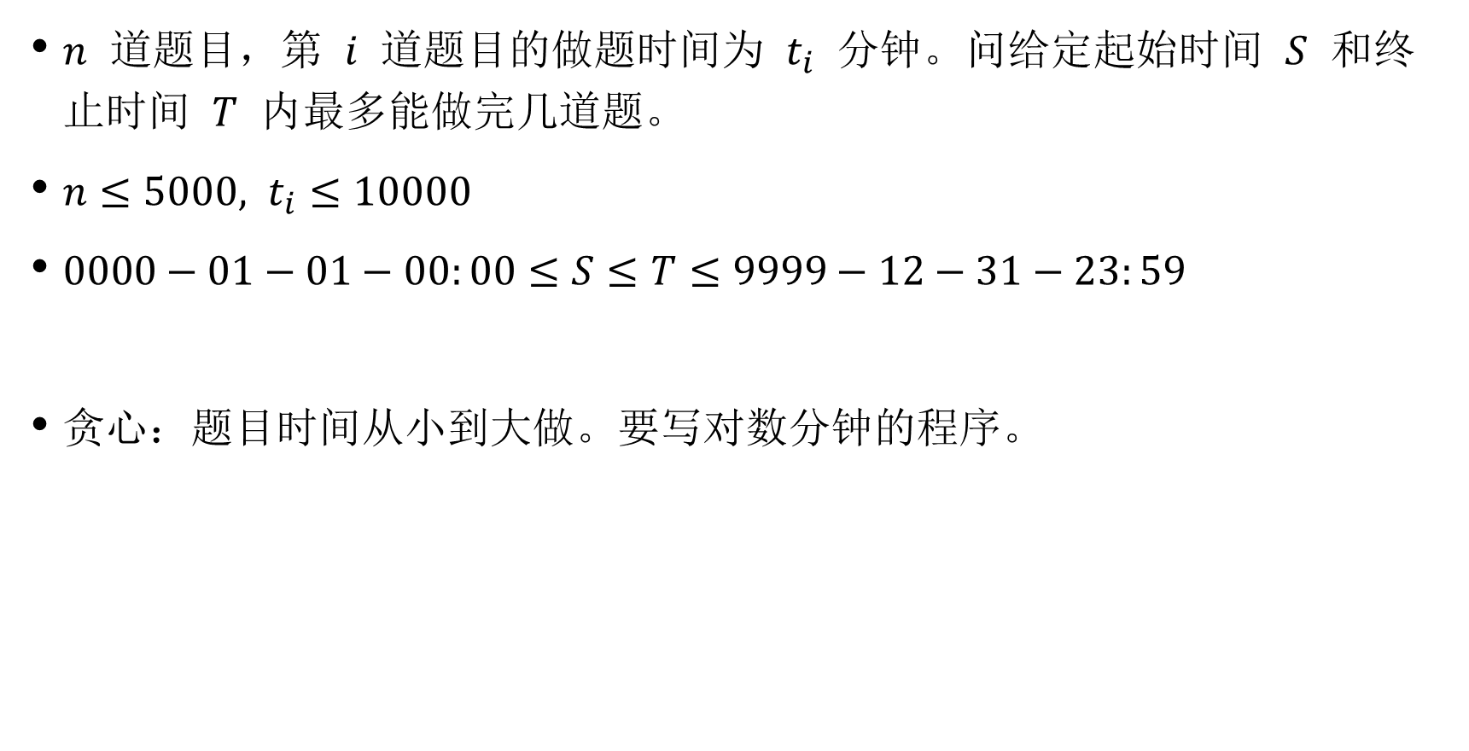
做题
$n$ 道题目，第 $i$ 道题目的做题时间为 $t_{i}$ 分钟。问给定起始时间 $S$ 和终止时间 $T$ 内最多能做完几道题。
$n≤5000, t_{i}≤10000$
$0000−01−01−00:00≤S≤T≤9999−12−31−23:59$
贪心：题目时间从小到大做。要写对数分钟的程序。

Slide 11
谢谢大家
注意：请大家关闭自己的麦克风和摄像头
高老师算法竞赛训练营

